Slide 1

浙江大学国际校区学生
书香阅读社年终答辩
汇报人：赵依桐
2023-12-24
社团指导教师：徐舒娜

Slide 2


目录
CONTENTS
社团特色
社团本年度活动及运营成果
社团下一学年工作计划

Slide 3

社团特色
01

Slide 4
优秀社员储备
优秀社员：
读书分享会主持/财务负责人：22bms刘子墨
活动组织与策划：23ee於笑、23me陈子涵
社团宣传工作：23ece张鸿斌
核心社员：23ece万煜翔、23bmi何蔚然、23bms孙晨诚、22bms张馨月、 23bms张允和、23me王方泽、23me夏澎乐、23bms劳衎
Notes:
本学年，阅读社有许多优秀社员参与社团的各项事务中。

Slide 5
社团突出优势及与校园文化契合程度
突出优势：
通过阅读活动营造校园书香氛围，唤起同学们的阅读习惯
通过线上、线下读书交流，搭建爱书人抒发感想、相互交流的平台
通过读书分享会，培养阅读中的思考与批判意识，突破信息茧房
随着社会的发展，人们对精神文化生活的需求越来越高，阅读成为了一种追求和享受。
校园文化契合度：
国际校区：阅读英文著作、与国际生和外教开展阅读交流
理工科：
工程（电子计算机、电气、机械、土木）、生物（生物医学、生物信息）、商学院
无文科类专业，增加文学类作品的阅读
阅读、交流各学院推荐的专业相关书籍
阅读社的成立，为喜欢阅读的人提供了一个交流和学习的平台，也为推广阅读文化做出了积极的贡献。
Notes:
在国际校区中，我们有许多突出优势，并与校园文化十分契合。
阅读社组织阅读英文著作活动、与国际生和外教开展阅读交流，让阅读成为沟通文化的桥梁
我们的专业局限在理工科，更应该增加对文学类作品的阅读与赏析；此外，我们也可以阅读、交流各学院推荐的专业相关书籍，增进对专业的理解。

Slide 6
02
社团本年度活动
及运营成果

Slide 7
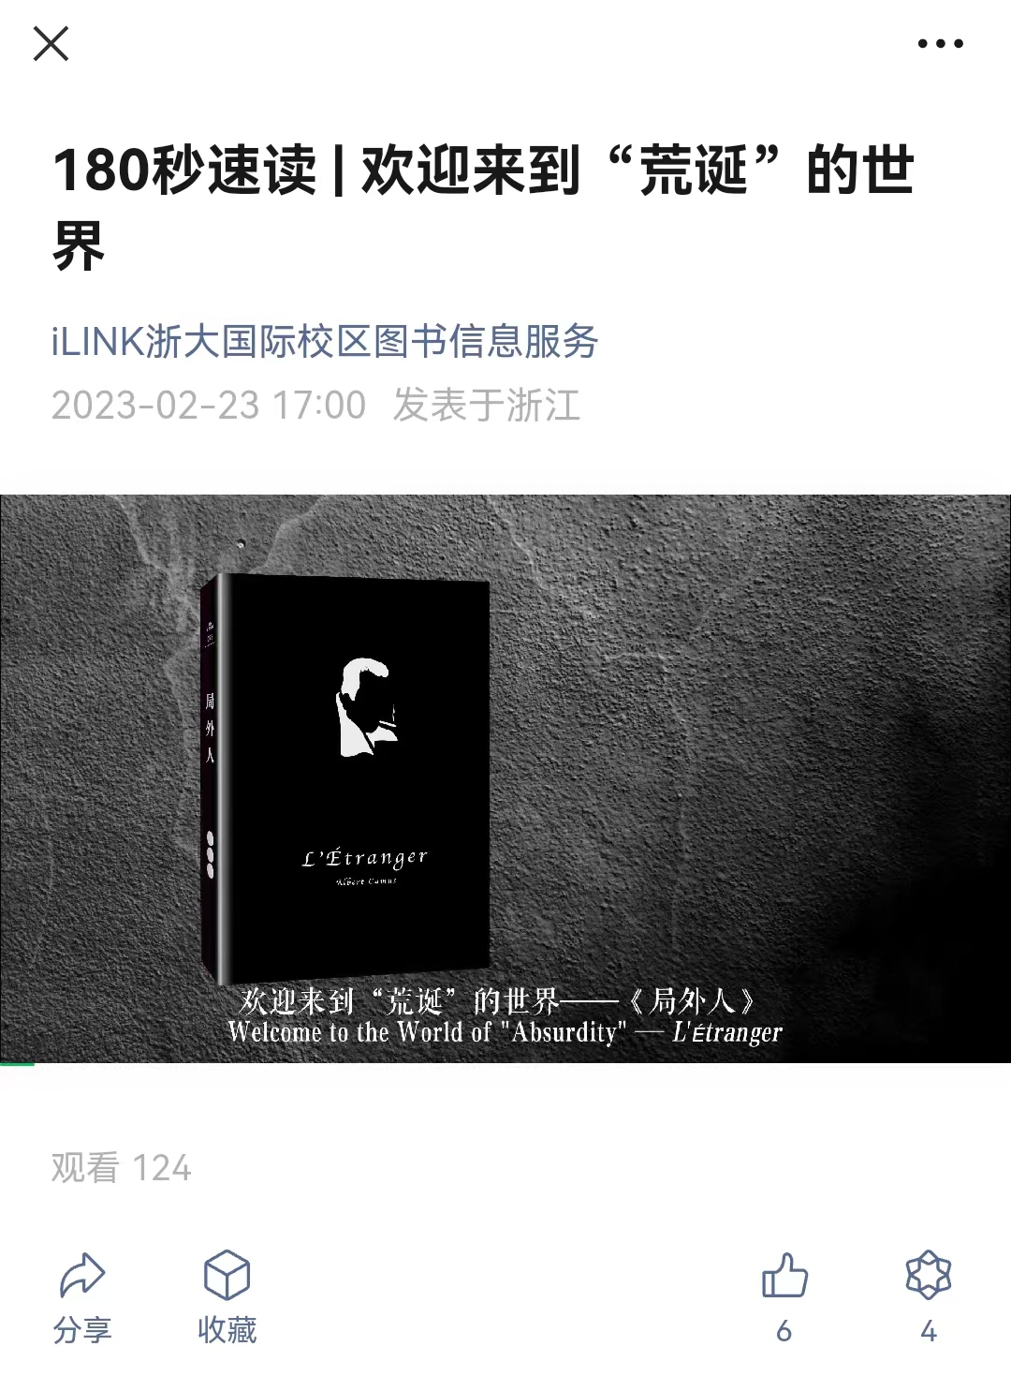
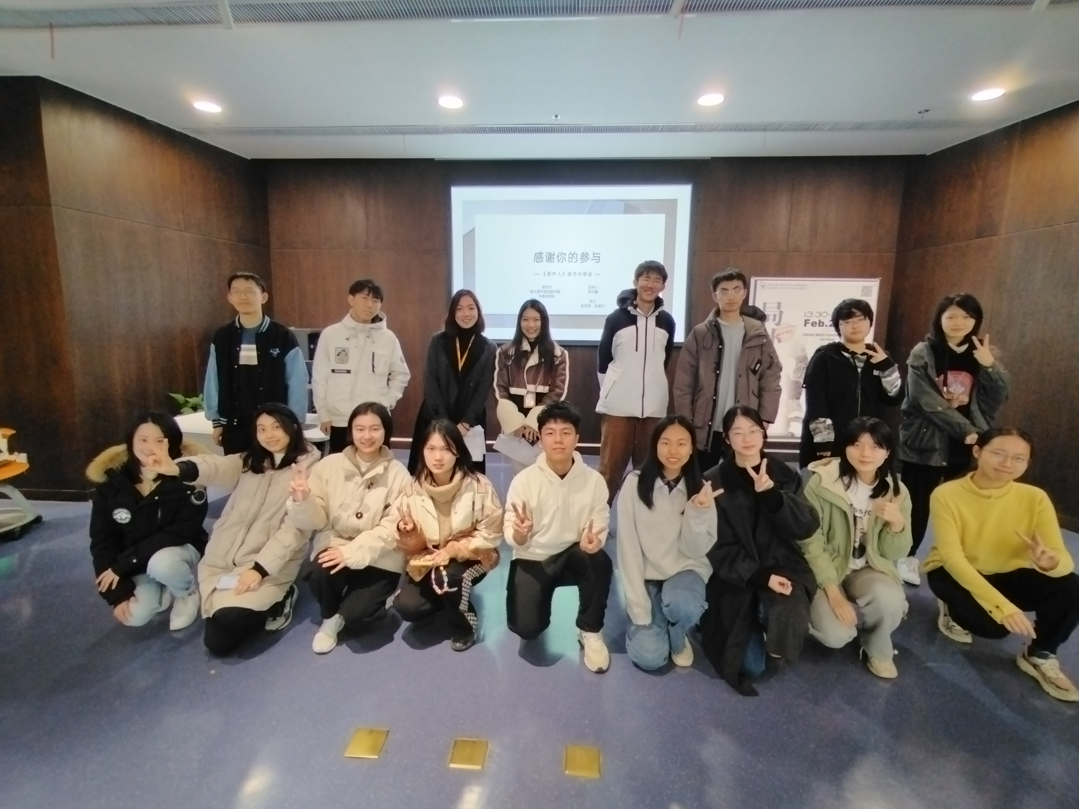
社团本年度活动
中大型活动：《局外人》读书分享会 2023.2.25
Notes:
读书分享会是阅读社主要的品牌活动。2023年春季学期初始，我们与图书馆共同举办了以寒假共读书目《局外人》为主题的读书分享会，同学们通过阅读书籍选段，讨论主人公的情感变化与行为抉择。

Slide 8
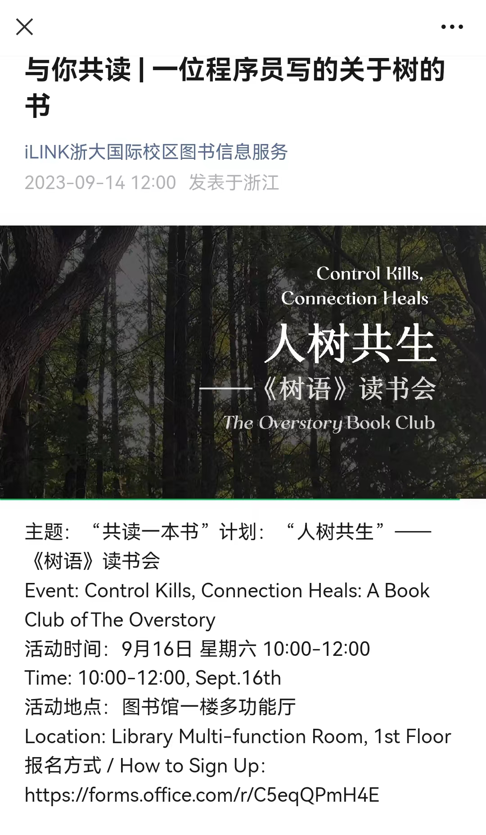

社团本年度活动
中大型活动：《树语》读书分享会 2023.9.16
Notes:
本学期初，我们也组织了暑期共读书目《树语》的读书分享会，探讨人与自然的关系。

Slide 9
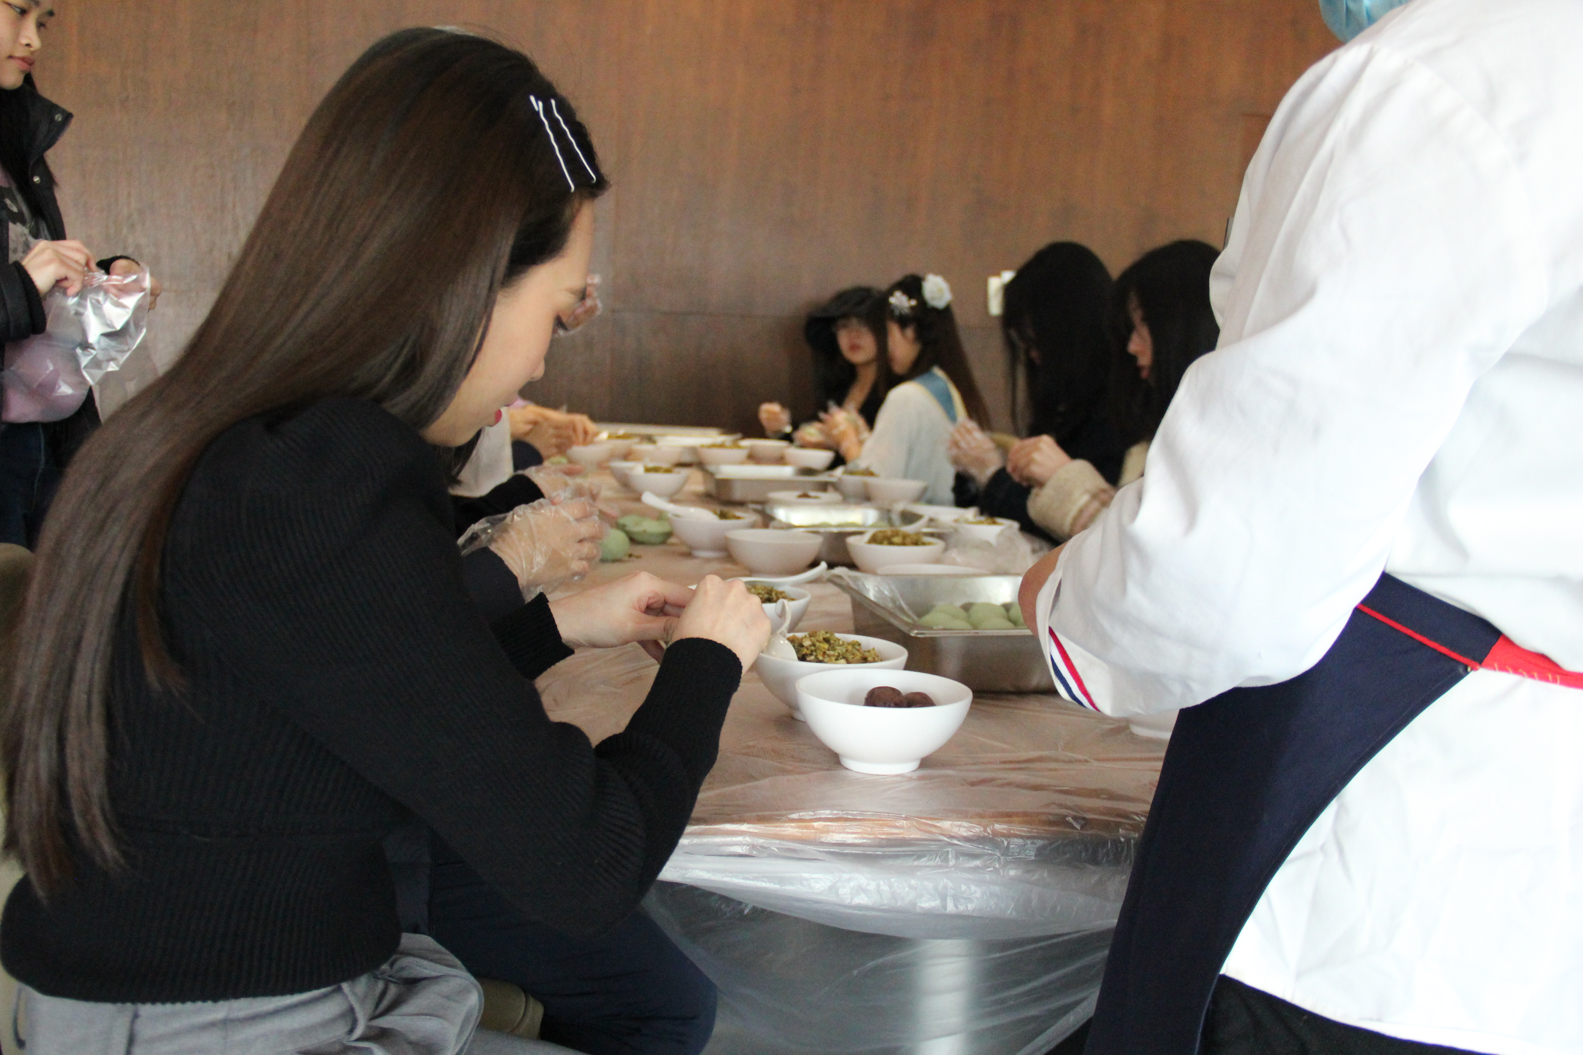
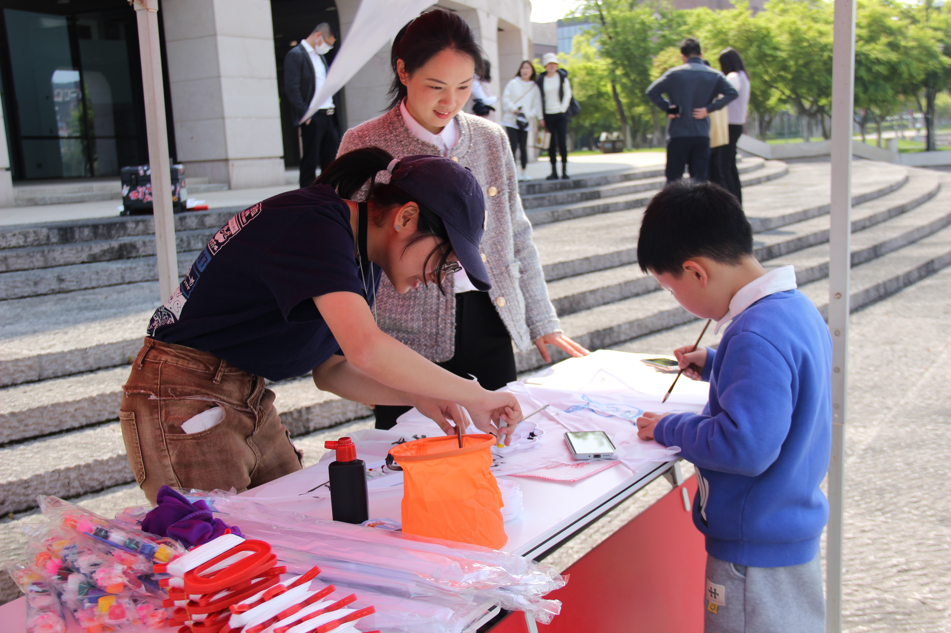
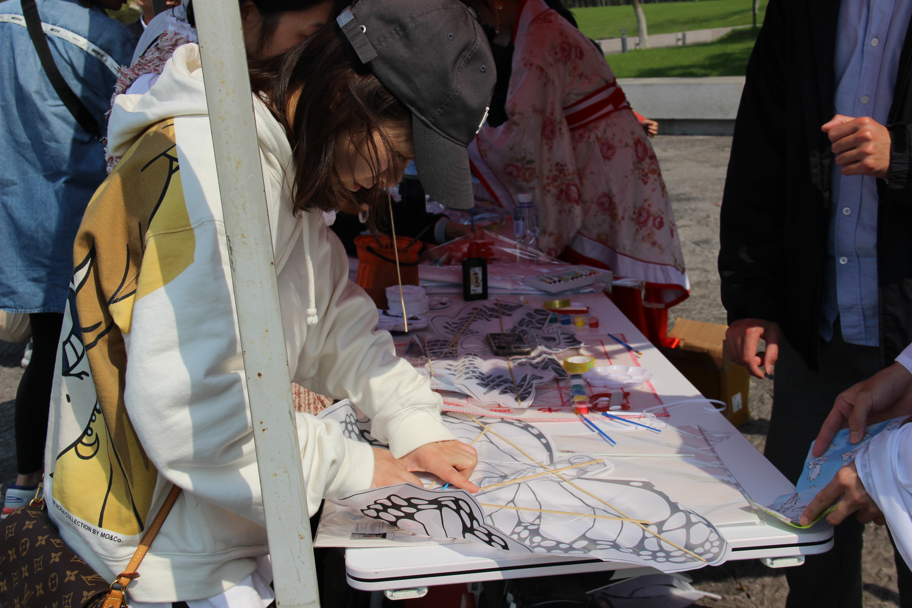
社团本年度活动
中大型活动：多社团协作 环湖踏春 2023.4.8
Notes:
暖春4月，阅读社作为主办社团，与其他许多社团共同举办环湖踏春活动，邀请师生们共同体验汉服、制作青团、体验风筝制作与绘画。

Slide 10
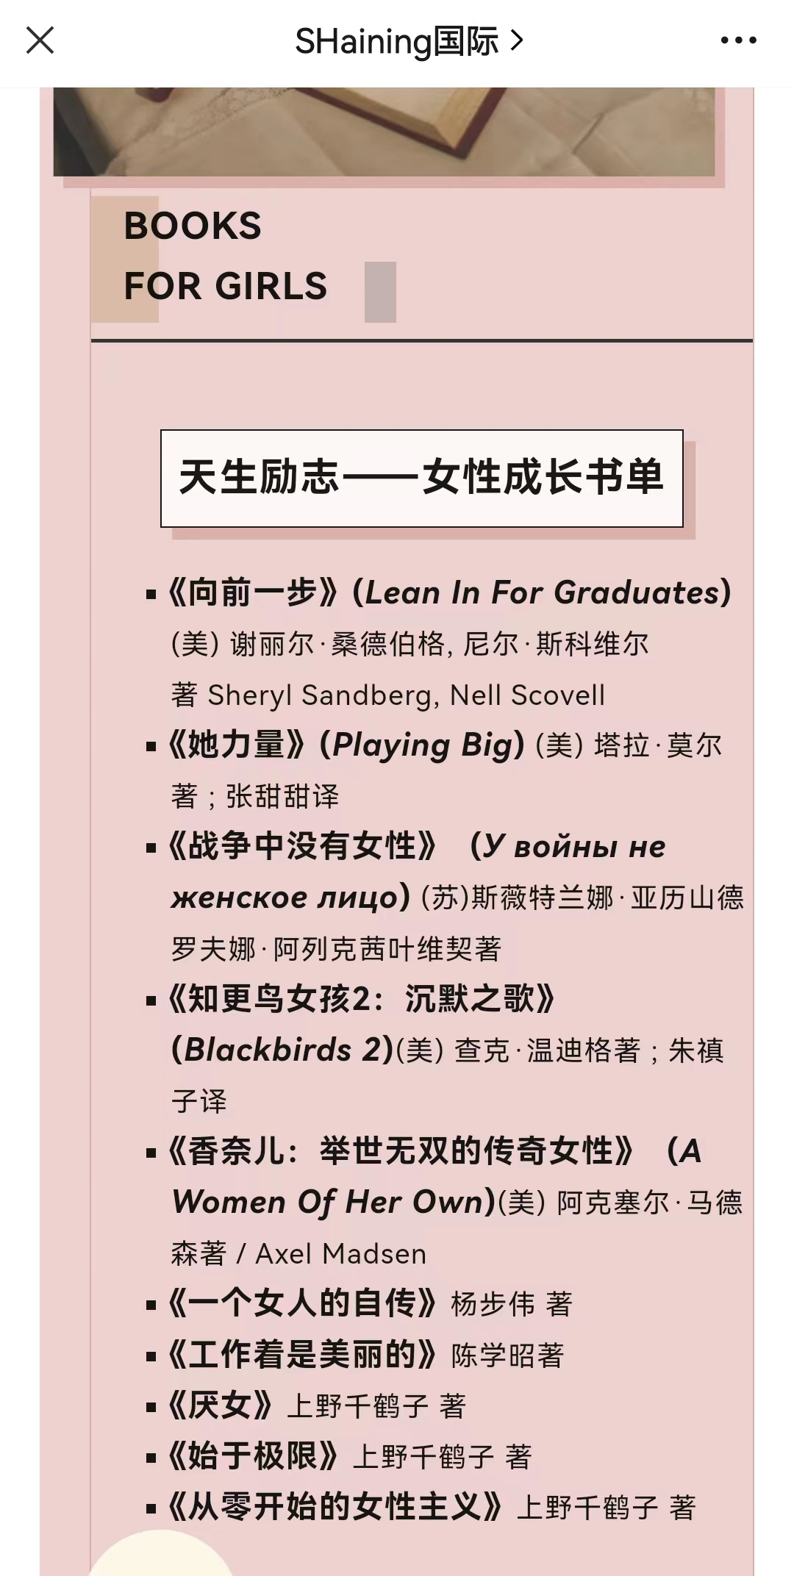

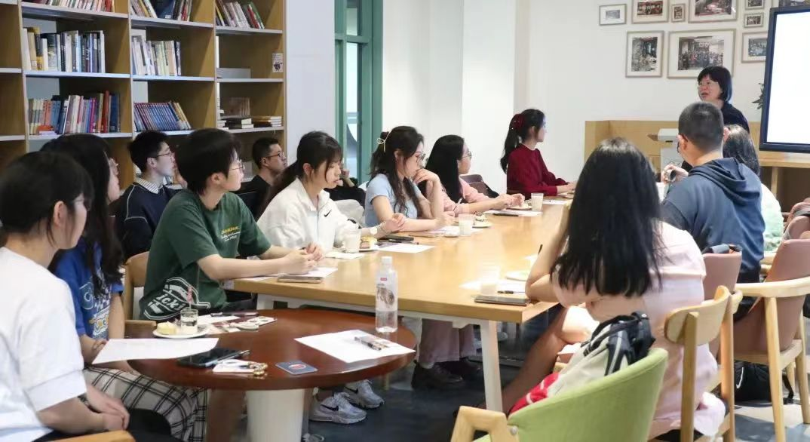
社团本年度活动
中大型活动：与权服中心合作 “笔墨间的女性力量”主题读书座谈会 2023.4.18
Notes:
3月至四月，阅读社与书院、支撑与保障部和团学权服中心合作举办“笔墨间的女性力量”主题读书会，并参与推荐女性成长书单。

Slide 11
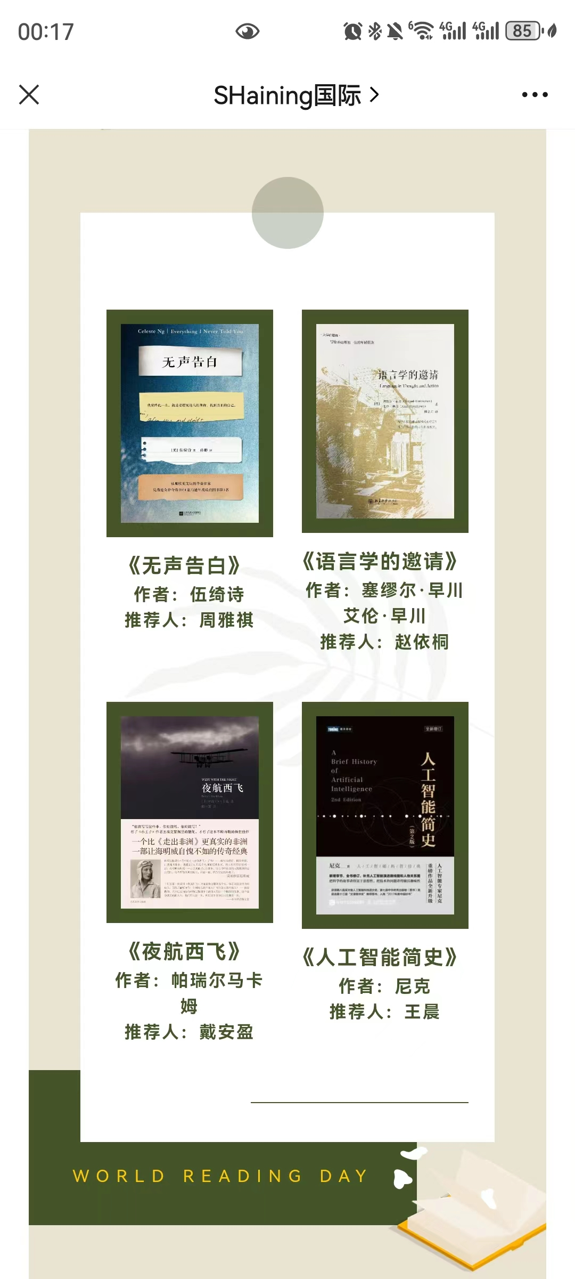

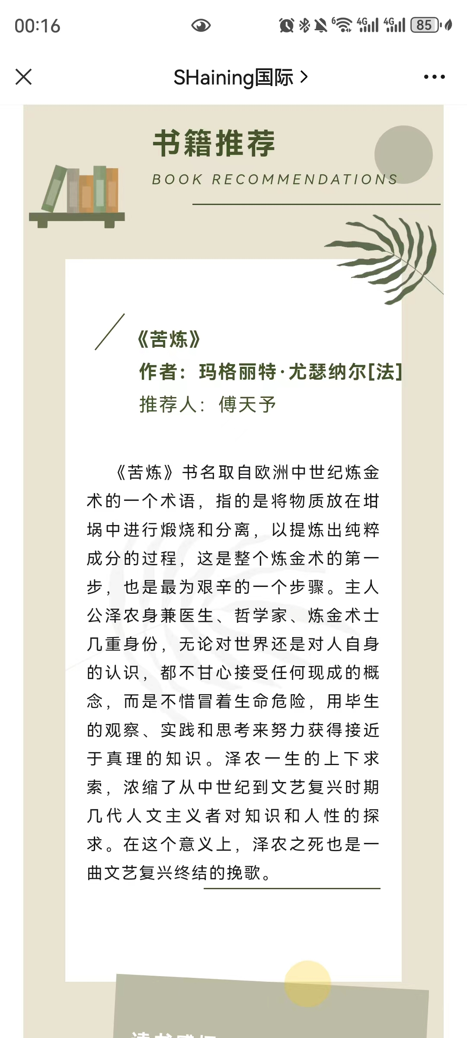
社团本年度活动
世界读书日 SHaining国际公众号书籍推荐 2023.4.23
Notes:
今年4月23日世界读书日，阅读社征集全校同学的读书推荐与阅读感悟，发表在Shaining国际公众号。

Slide 12

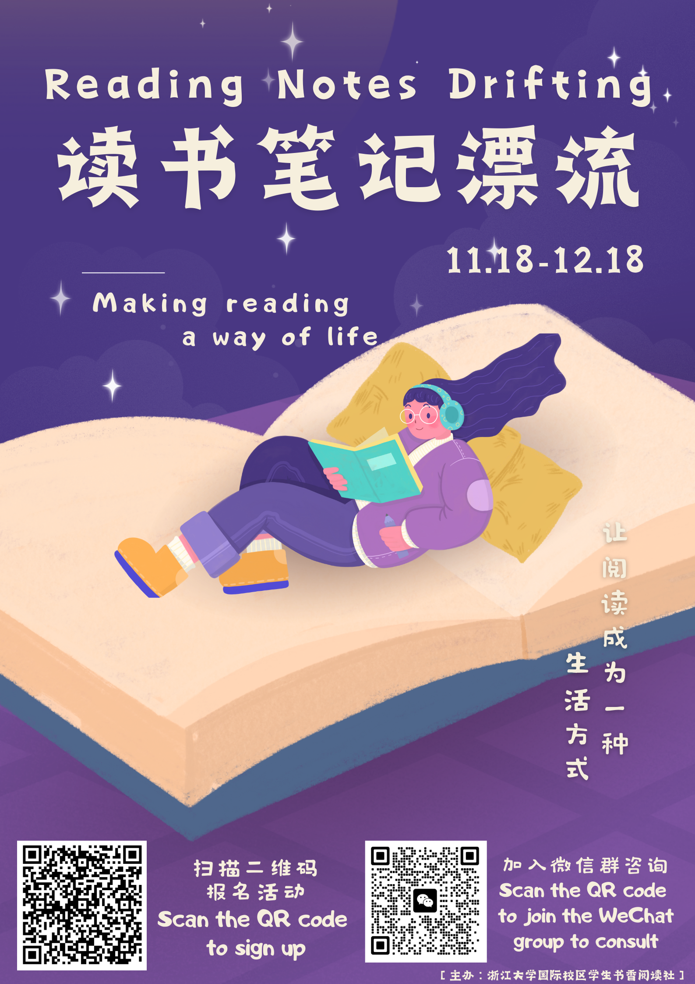
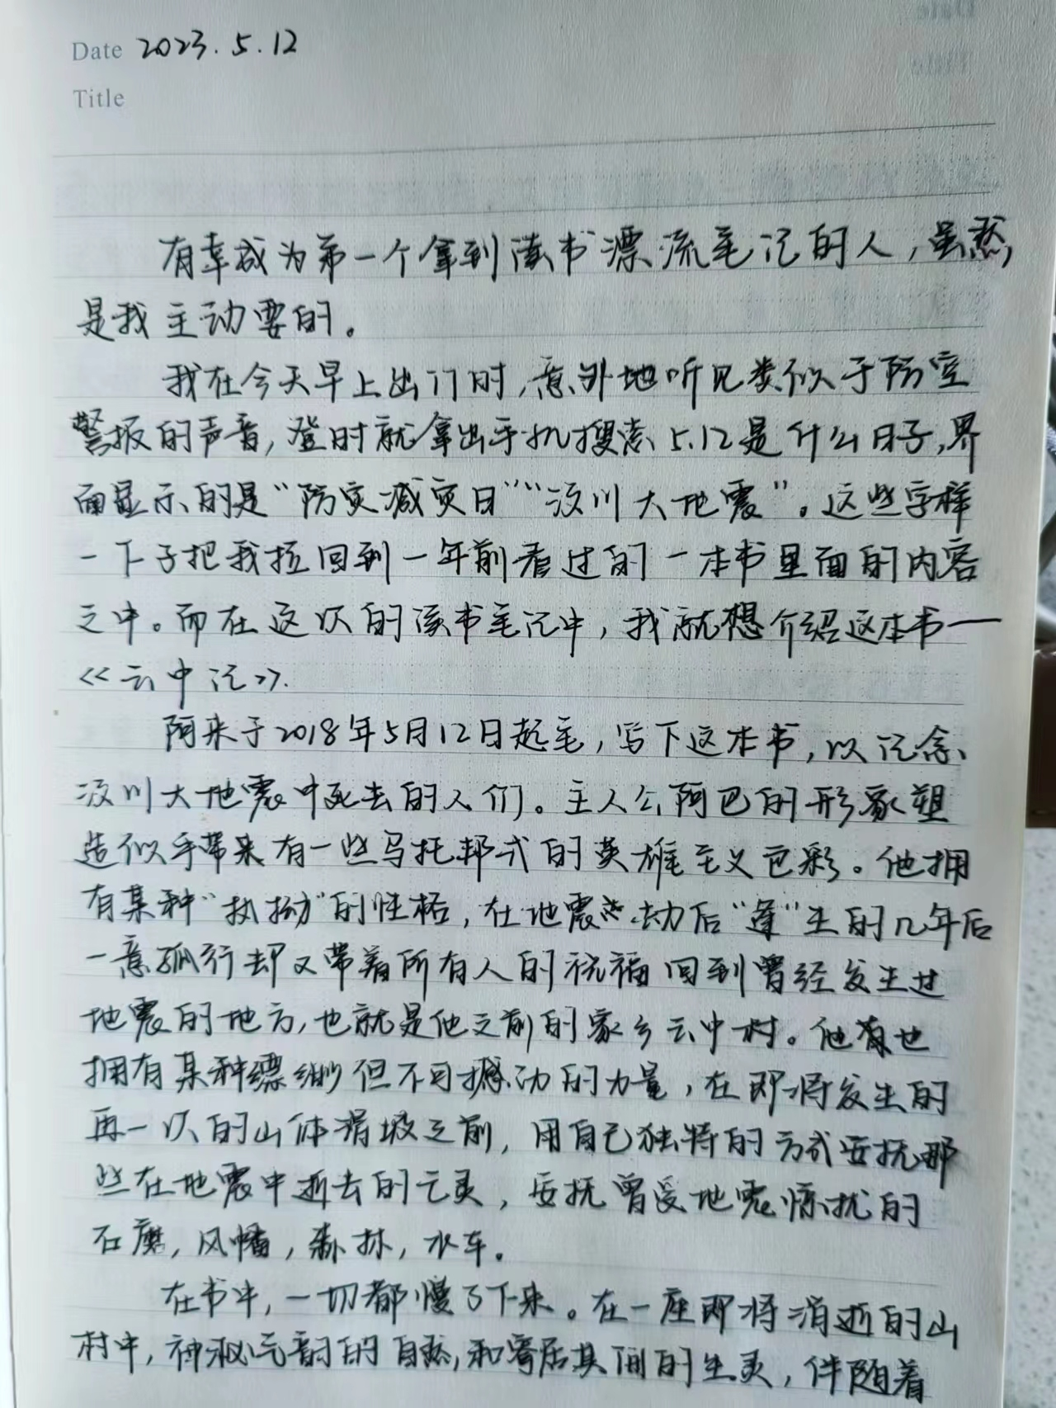
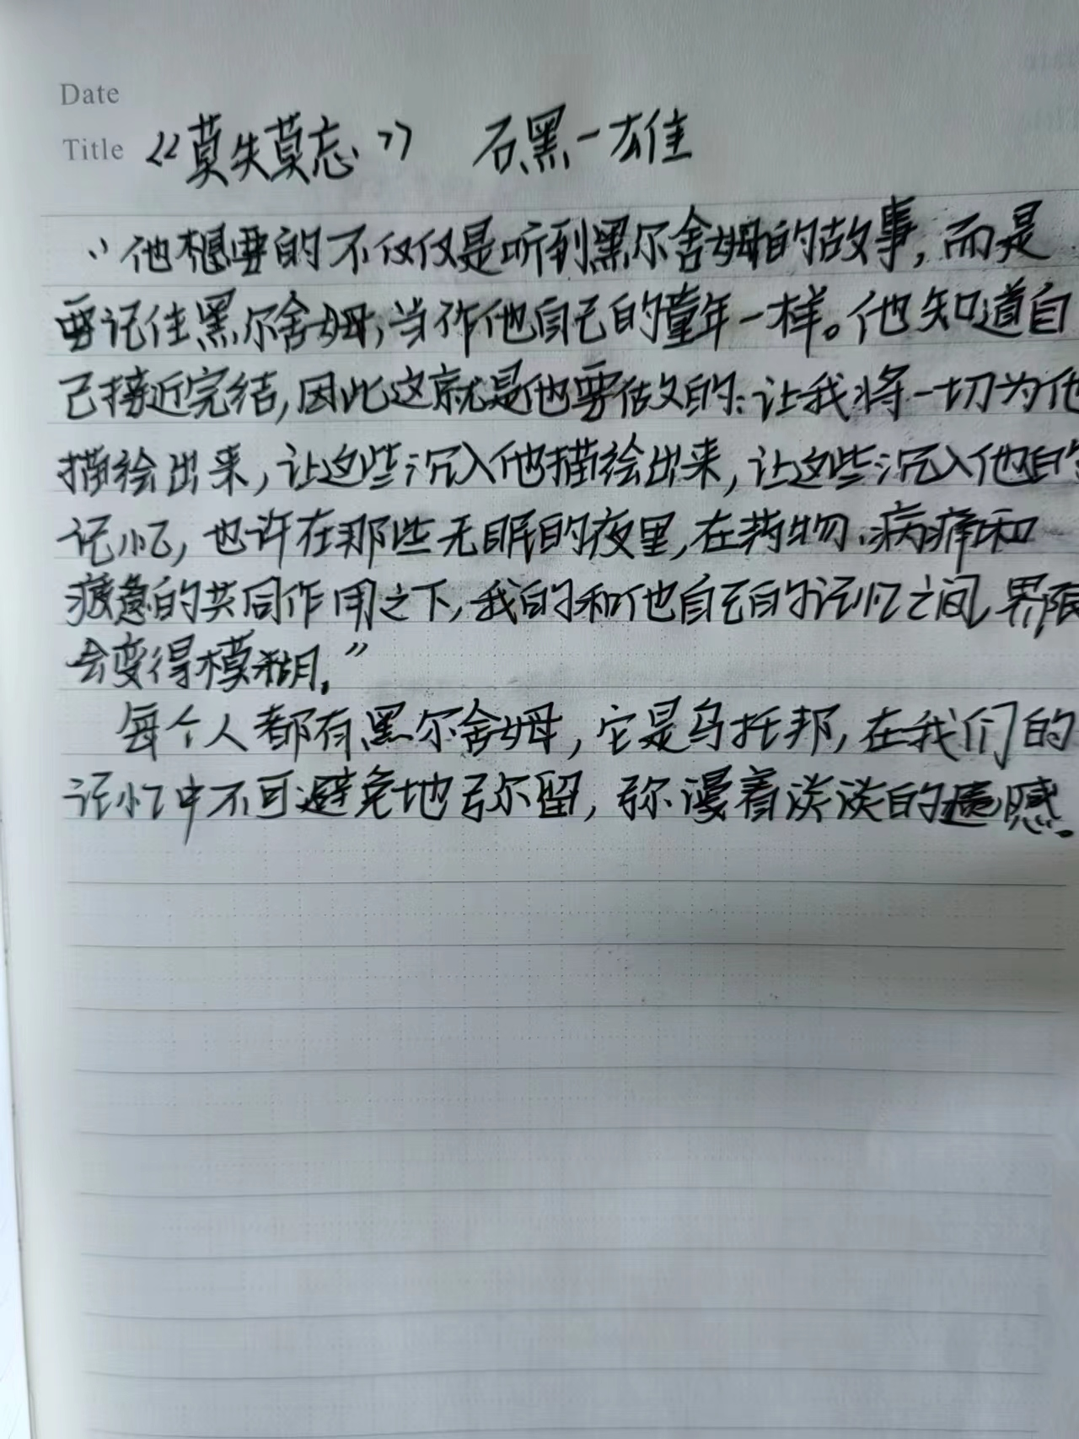
社团本年度活动
中大型活动：读书笔记漂流活动 2023.4-2023.5 2023.11-2023.12
Notes:
此外，在2023年春夏与秋冬学期，我们分别组织了两次读书笔记漂流活动。同学们或摘抄、或创作、或抒发自己的读书感悟。在本学期的读书笔记漂流活动中，我们也很高兴看到留学生也加入到读书笔记漂流中，或许，阅读也是沟通不同文化的一架桥梁。

Slide 13
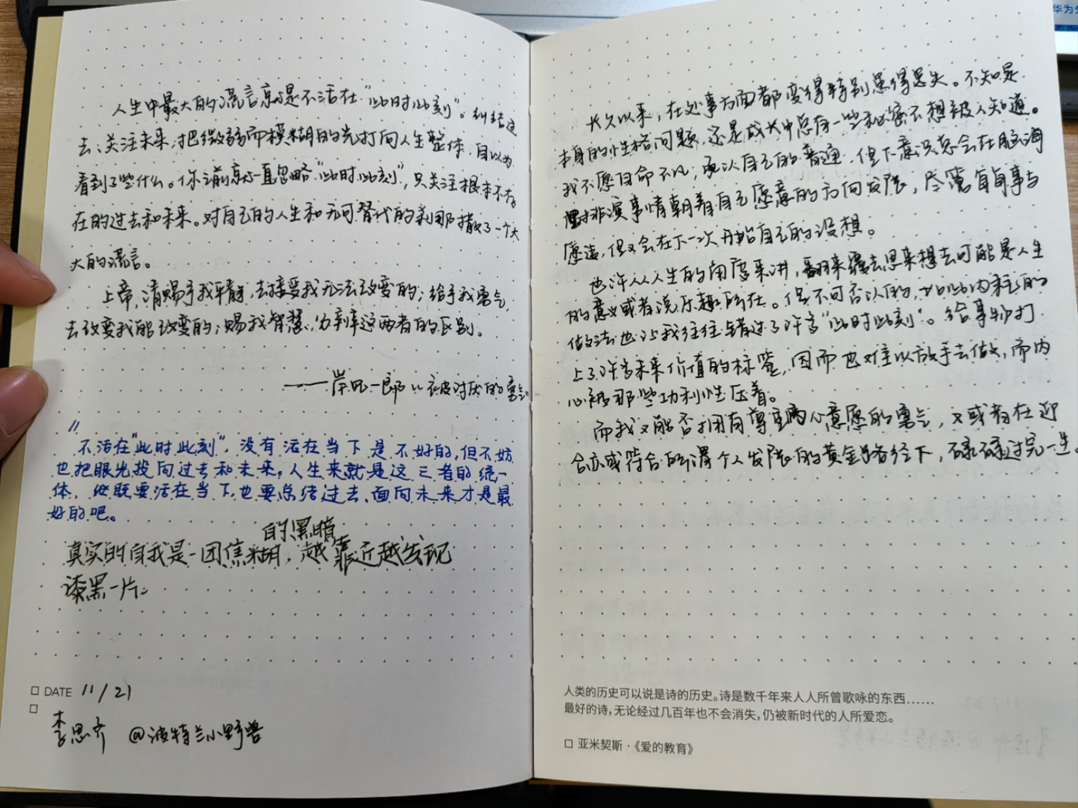
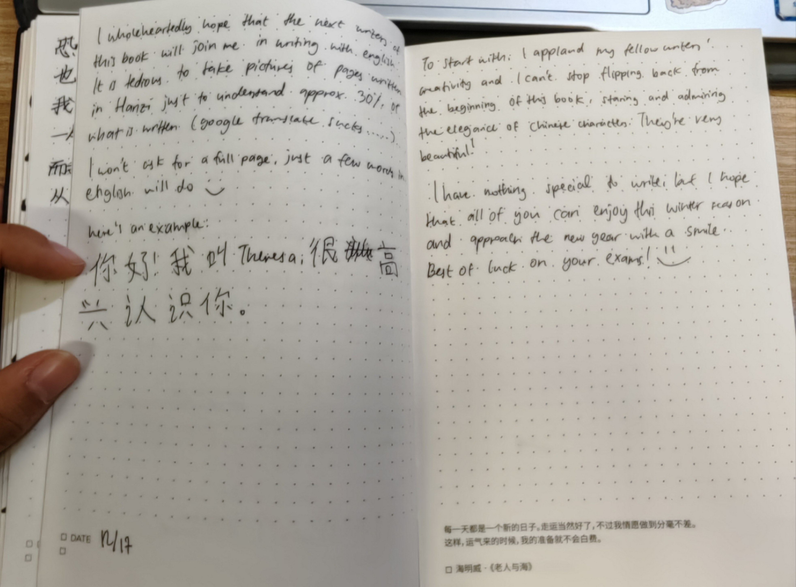
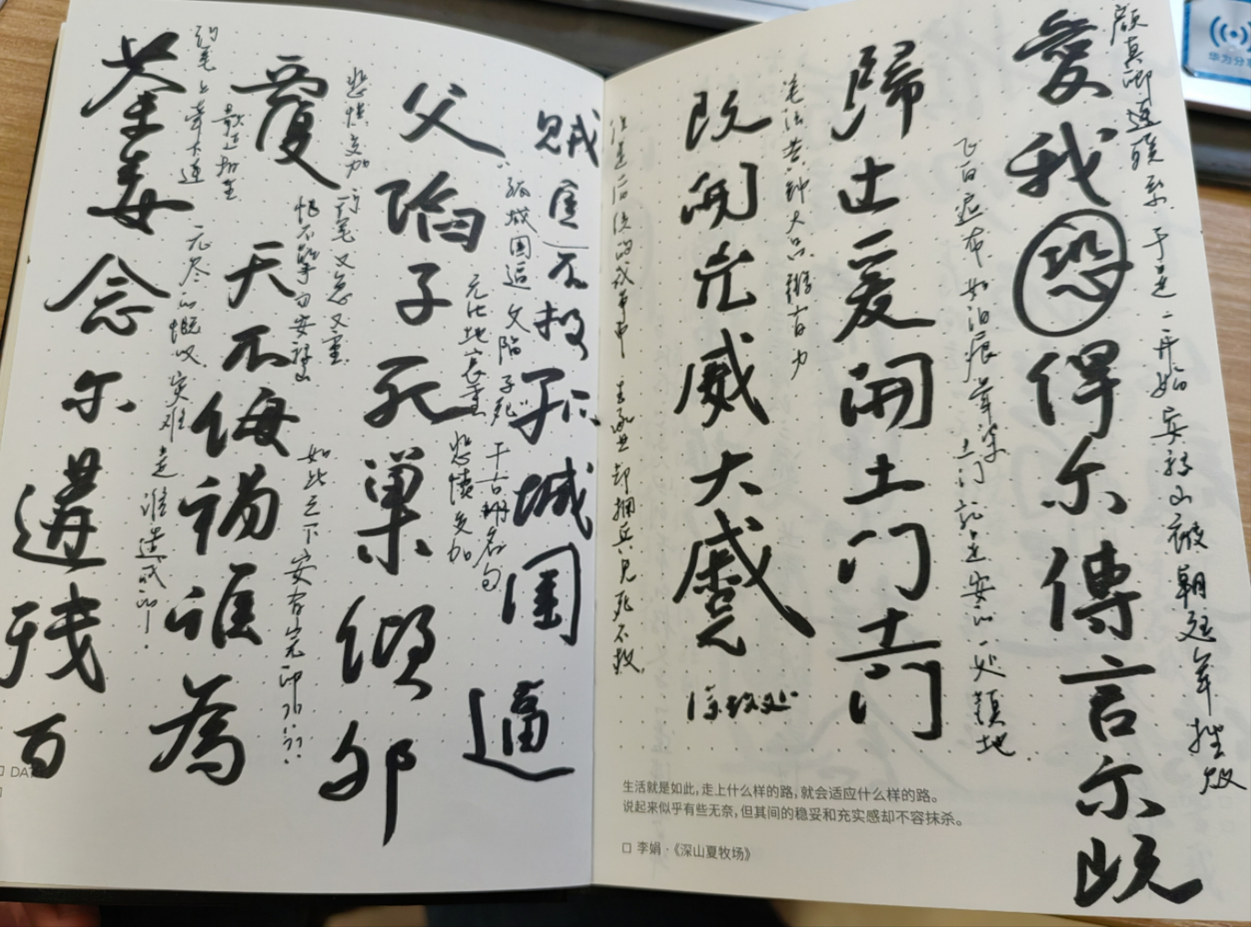
社团本年度活动
中大型活动：读书笔记漂流活动 2023.4-2023.5 2023.11-2023.12

Slide 14
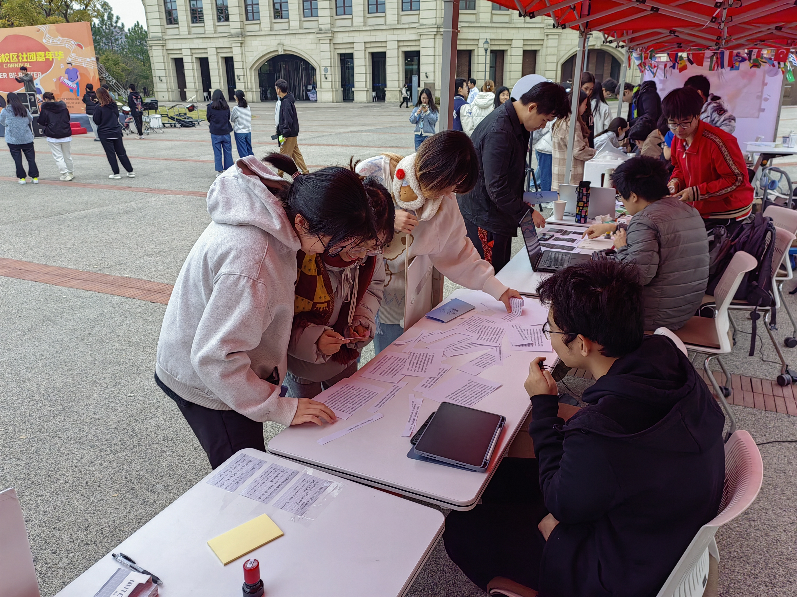
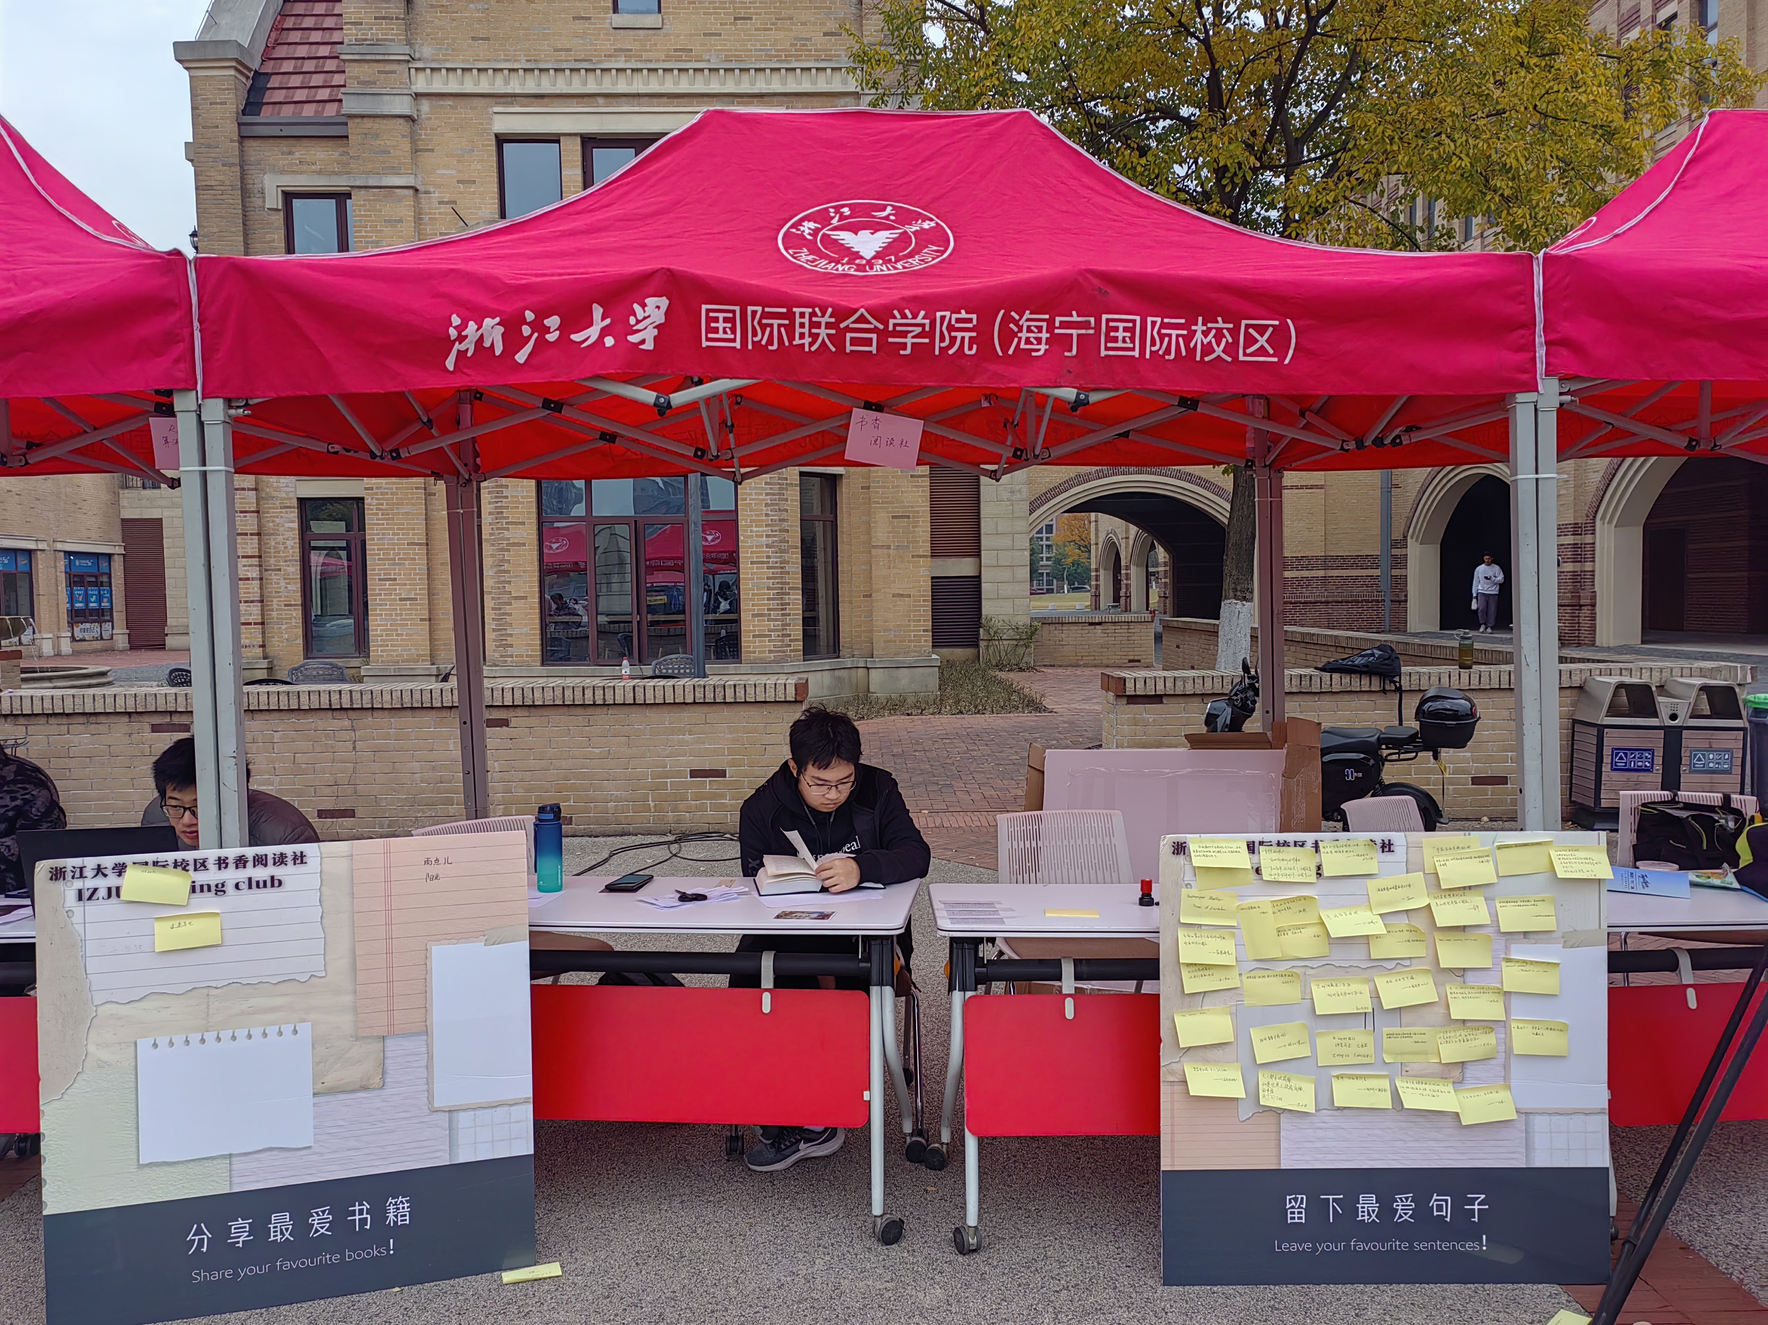
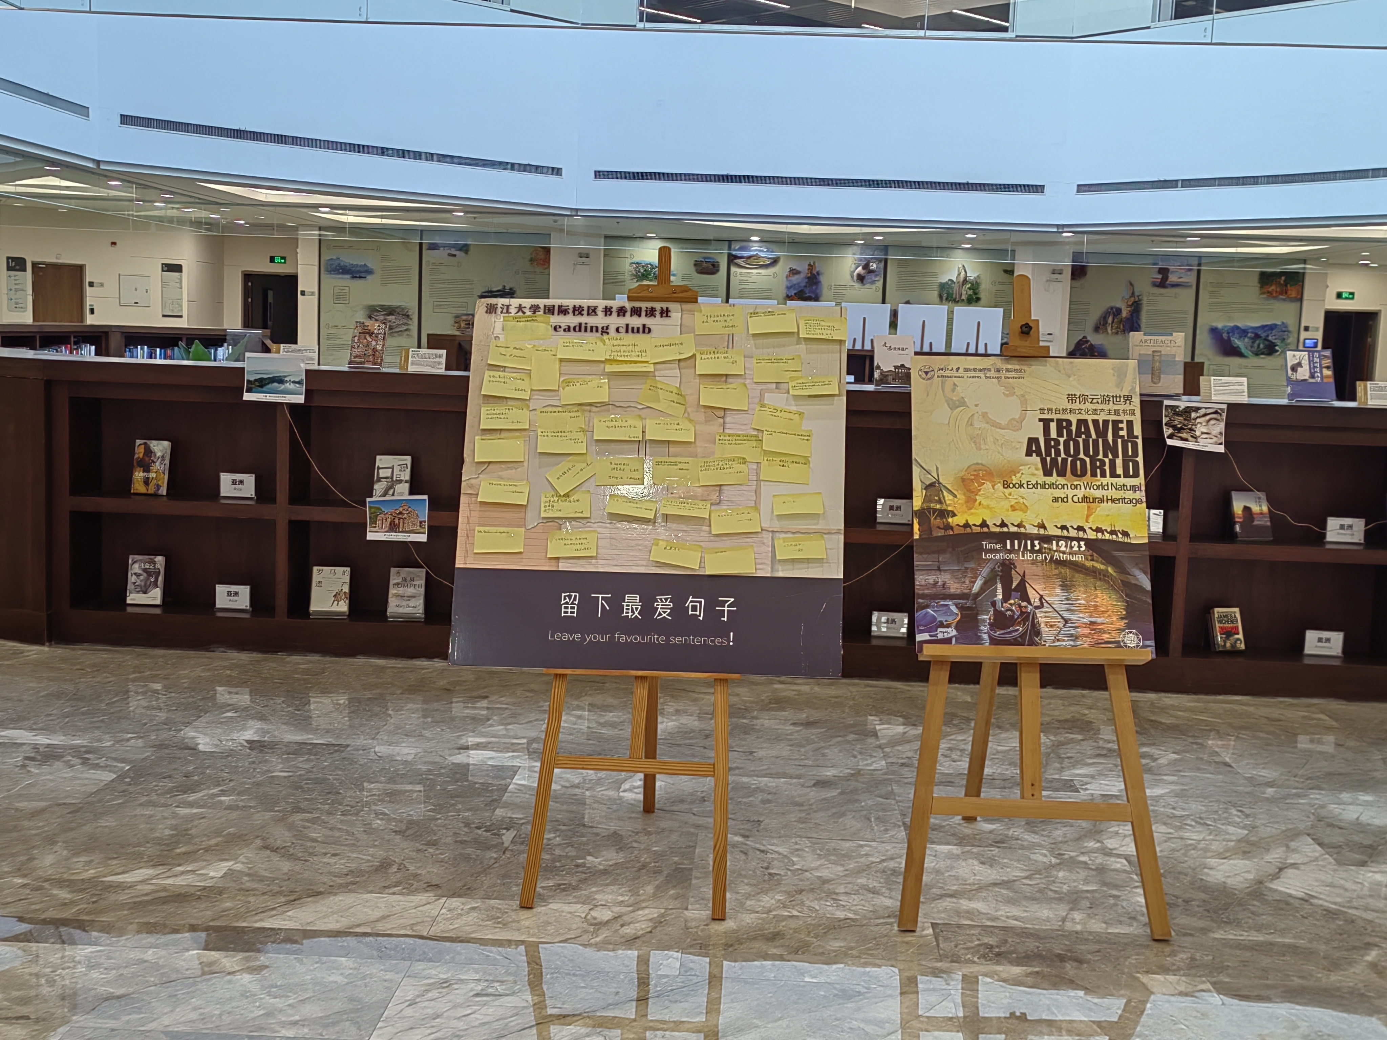
社团本年度活动
中大型活动：社团嘉年华 读书分享展板 2023.11.26
Notes:
本学期的社团嘉年华，阅读社设置了读书推荐展板，邀请同学们写下最爱的书籍中的句子来推荐一本书。展板目前在图书馆一楼大厅展出。

Slide 15
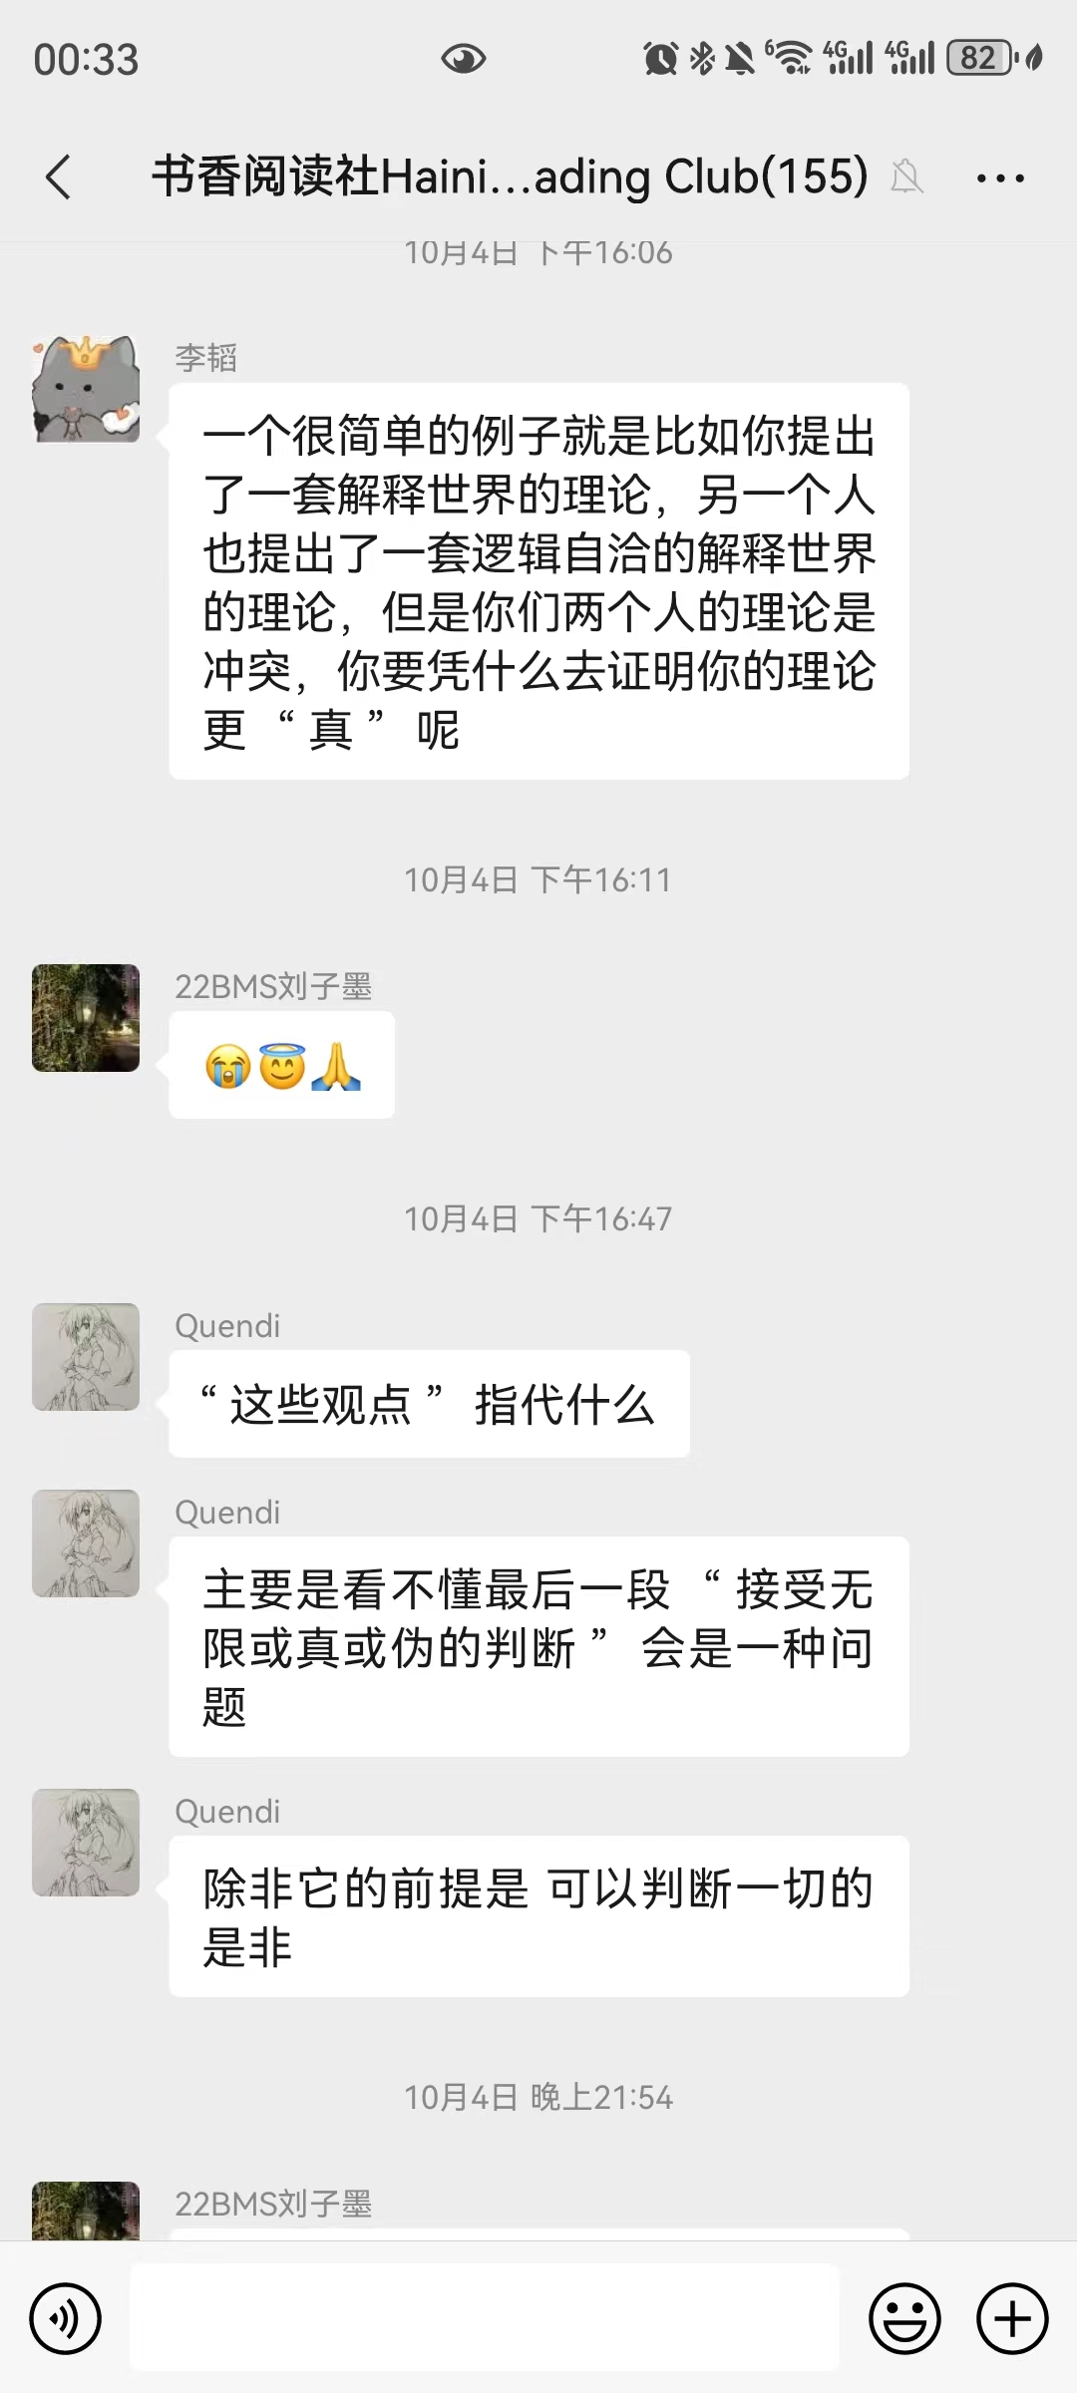
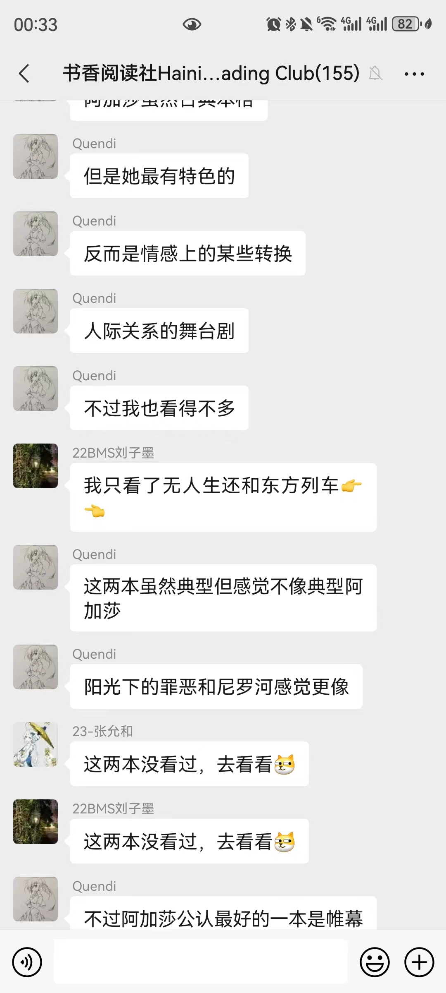
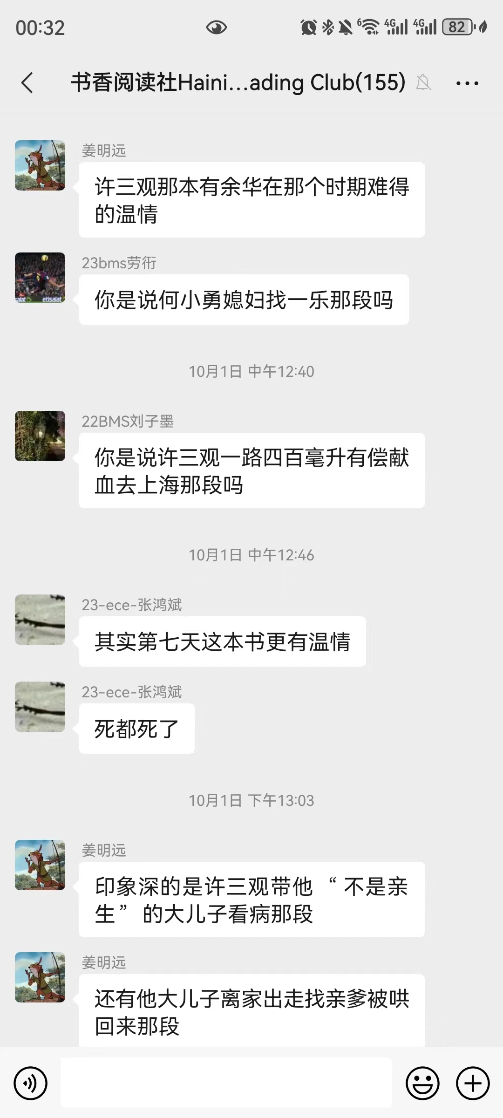
社团本年度活动
日常活动：社团群内读书交流
Notes:
除了中大型活动，阅读社社员们也在日常进行阅读相关的交流

Slide 16
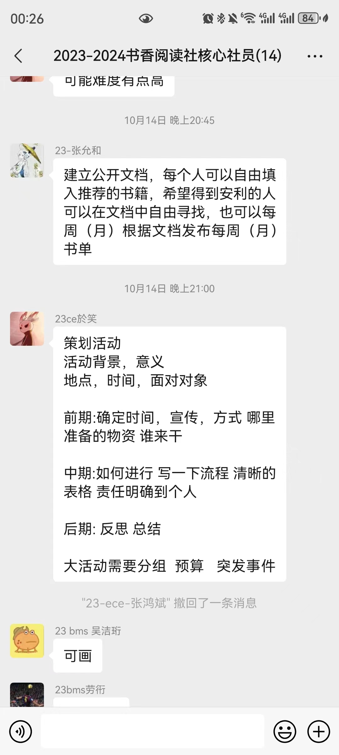
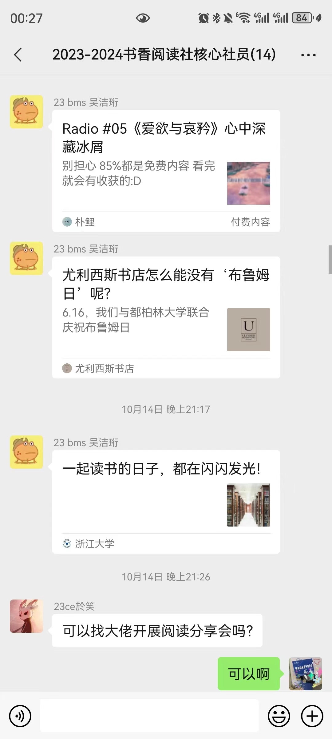
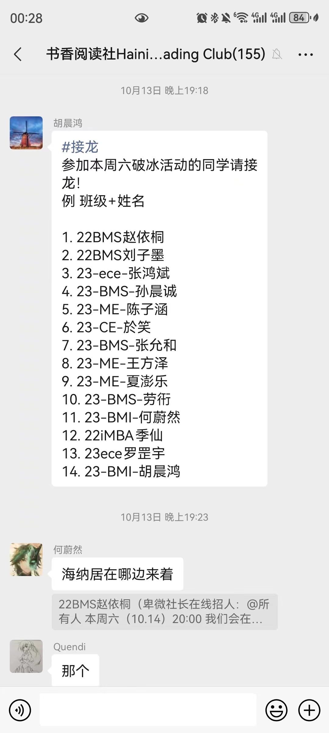
社团本年度活动
日常活动：社团破冰 2023.10.14
Notes:
本学期初，社团举行了破冰活动，社员们分享了读书喜好，也为接下来一年的社团活动提出许多建议。

Slide 17
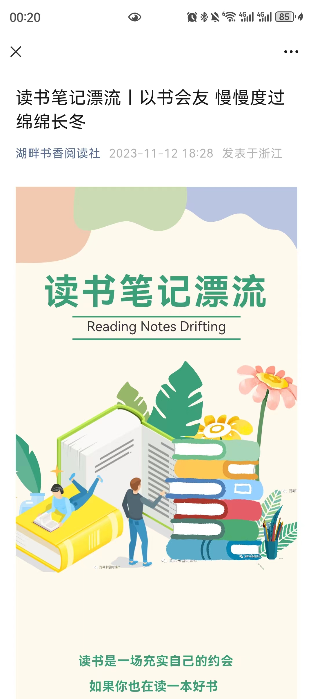
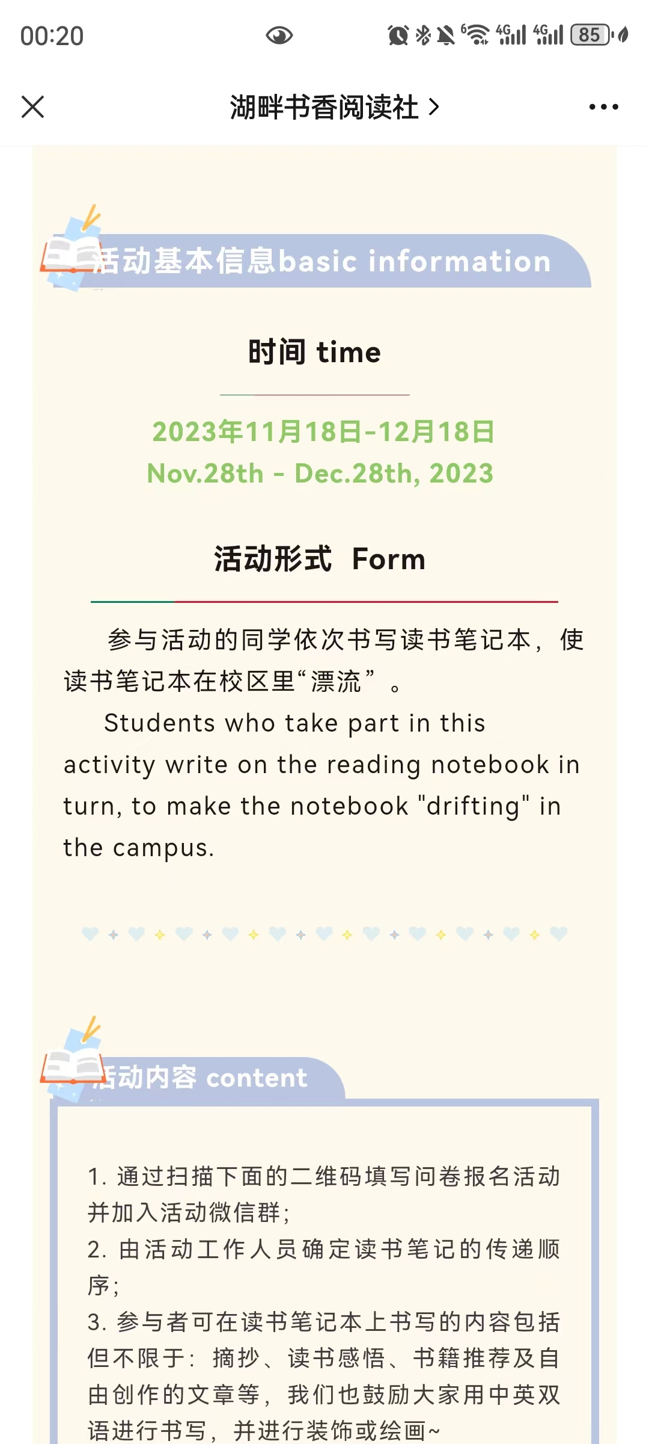
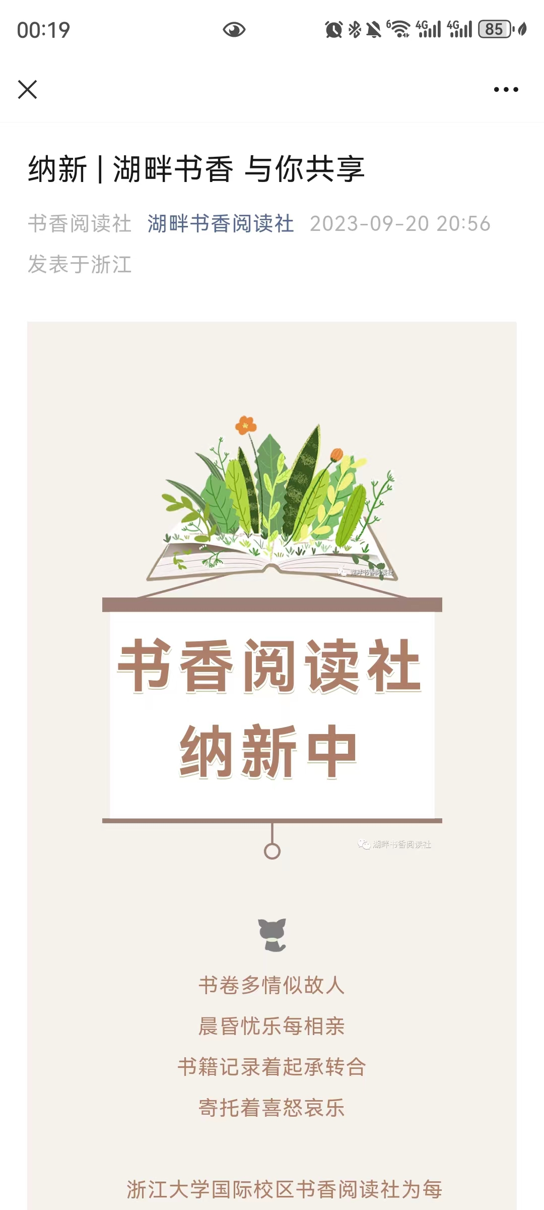
社团公众号运营
Notes:
这一年中，社团公众号也在积极地运营，主要发布纳新与活动宣传相关信息。

Slide 18
下一学年工作计划
03

Slide 19
活动计划
中大型活动：
1. 品牌活动：寒暑假共读书籍与读书分享会
2.在书院设立好书好句分享墙，同学们可以随时将推荐的好书、遇见的好句以便利贴的形式展示在分享墙上，营造书院的阅读氛围。
3.书籍+影视
联合观影活动，观看书籍改编电影并讨论书籍与电影中不同的表现手法。
Notes:
繁重的学业让很多同学没有机会长时间阅读。因此，我们希望能在考试周后举行一场阅读活动，让同学们一起静坐阅读一个下午，找回阅读的乐趣。

Slide 20
活动计划
日常活动：
1.公众号运营：
（1）每月好书推荐，由社员轮流推荐。
（2）每周推送一个书籍相关思考题，挑选优秀评论给予奖励。
2.书籍共享平台
以微信群形式建立书籍共享平台，举办线上书籍分享活动，并将闲置书籍进行交换。

Slide 21
社团建设目标
社团文化
提高社团凝聚力，定期举行社团内活动以营造社团内阅读氛围，提高社员阅读书籍、分享好书积极性。
营造“爱读书，读好书，善读书”校园文化氛围，致力于丰富同学们的精神生活。
社团规模
扩大核心社员规模：通过组织大型活动，吸纳更多同学成为社团核心成员，参与活动组织。
扩大社团规模：在下半学年的纳新中，通过提前举办阅读分享会等读书活动吸引热爱阅读的同学加入阅读社。

Slide 22

感谢您的观看
THANKS

